Slide 1


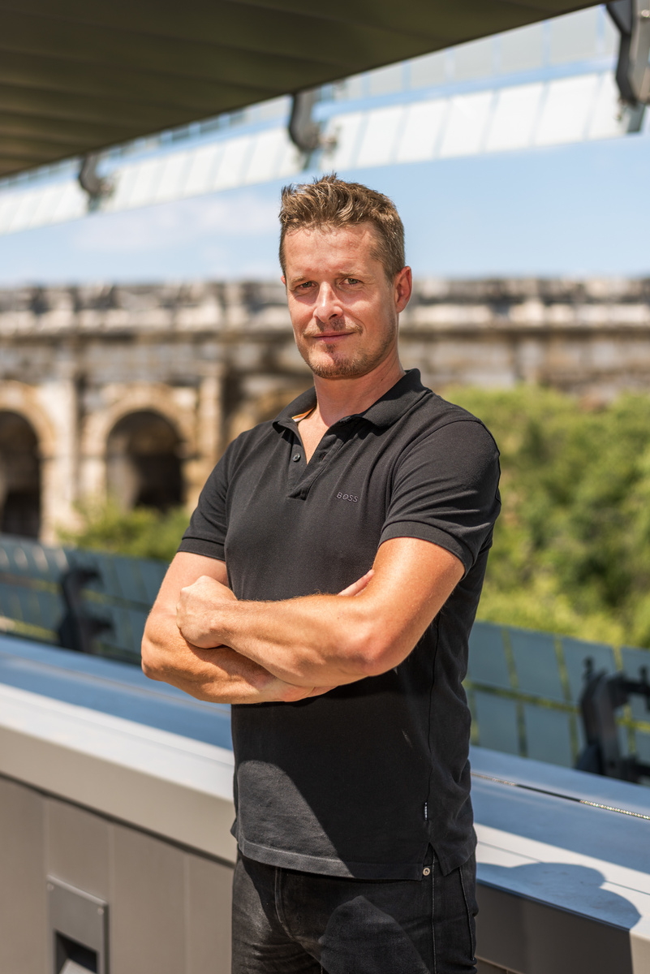
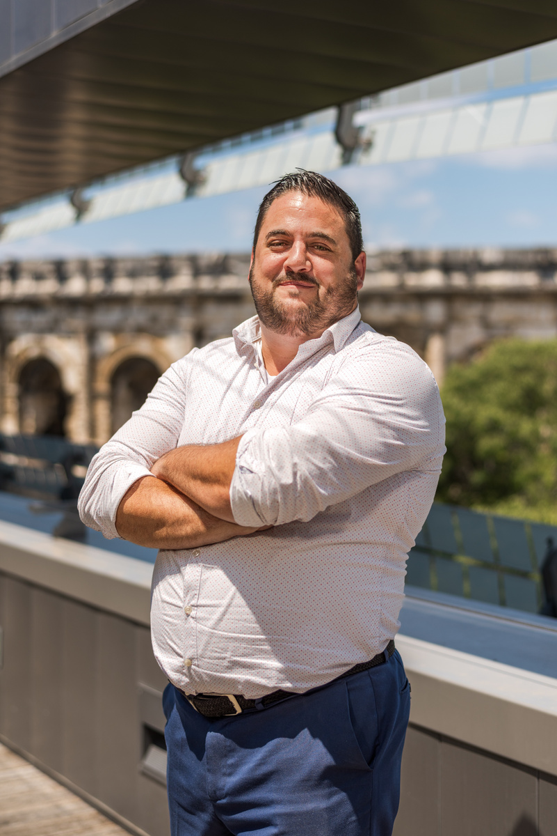






Clément FORVIEUX
Architecte DPLG
Associé ISOEDRE
06 79 14 16 11
clementforvieux@groupe-isoedre.fr
Formation et diplômes
Expériences professionnelles
Diplômé par le gouvernement - EAPVS - 2007
Associé ISOEDRE / Architecte - Depuis 2025
Créateur et gérant - Forvieux Architecture puis ISOEDRE 2012 à 2025
Master - Üniversität der Künste à Berlin - Travail sur l’accessibilité à l’échelle urbaine sélectionné aux Schindler Awards. - 2003 à 2004
Trésorier de l’ALEC - Métropole Marseillaise
Agence Locale de l’Energie et du Climat - Depuis 2022
Secrétaire général du SA13 - Syndicat des Architectes des Bouches du Rhône - Depuis 2020
Études à l’École Paris Val de Seine 2000 à 2006
Co-fondateur du 448 - lieu d’échange, de réflexion et de production autour de la ville et l’architecture - 2014
Co-fondateur du collectif ARD pour l’Architecture, la Recherche et le Design - 2012
Compétences
  Conception architecturale et urbanisme
  Maîtrise des réglementations et normes
  Gestion de projet et coordination
  Modélisation et maîtrise des logiciels BIM
  Écoconstruction et développement durable
  Compétences en chiffrage et gestion financière
  Négociation et relation client
  Coordination des bureaux d'études et des entreprises –
  Gestion des appels d'offres et suivi de chantier
  Veille architecturale et innovation
Références significatives
{{REF_RESIDENCE}}
Maître d’ouvrage: {{REF_MOA}}
Montant: {{REF_MONTANT}}
Type de travaux effectués: {{REF_TRAVAUX}} Réalisation: {{REF_REALISATION}}
{{REF_RESIDENCE}}
Maître d’ouvrage: {{REF_MOA}}
Montant: {{REF_MONTANT}}
Type de travaux effectués: {{REF_TRAVAUX}} {
Réalisation: {{REF_REALISATION}}
{{REF_RESIDENCE}}
Maître d’ouvrage: {{REF_MOA}}
Montant: {{REF_MONTANT}}
Type de travaux effectués: {{REF_TRAVAUX}} Réalisation: {{REF_REALISATION}}
{{REF_RESIDENCE}}
Maître d’ouvrage: {{REF_MOA}}
Montant: {{REF_MONTANT}}
Type de travaux effectués: {{REF_TRAVAUX}} Réalisation: {{REF_REALISATION}}
{{REF_RESIDENCE}}
Maître d’ouvrage: {{REF_MOA}}
Montant: {{REF_MONTANT}}
Type de travaux effectués: {{REF_TRAVAUX}} Réalisation: {{REF_REALISATION}}

Slide 2



PRIX / DISTINCTIONS
Concours Fondation Rougerie Institut de France - Projet lauréat 2015
Archidesignclub Awards - Projet nominé 2014
SCHINDLER AWARDS ACCESS FOR ALL - Projet Lauréat 2003
Concours pour l’implantation du tribunal de Grande Instance de Paris - Projet lauréat 2006
PUBLICATIONS
VILLA M-I - MUUUZ - 2014
LES GRAND PARIS DU LOGEMENT - LE MONITEUR - 2010
Tribunal de Grande Instance - CYBERARCHI - 2006
CONFERENCES
SALON DE LA RENOVATION - Parc Chanot, Marseille - 2017
APPLICATION DU BIM AU PROJET ENSA
Marseille Luminy - 2016
Aide à la vente pour les professionnels de l’immobilier - AIX EN PROVENCE - 2014
2

